Slide 1




Scratch, apprendre à programmer
EdCamp Sommet
28 octobre 22
monurl.ca/mst28oct22
Pour plus de détails : recitmst.qc.ca
Cette présentation, monurl.ca/mst28oct22 du RÉCIT MST est mise à disposition, sauf exception, selon les termes de la Licence CC.
Notes:
Lien de la présentation : https://monurl.ca/mst28oct22
Lien de l’article :

Slide 2
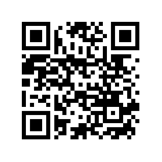
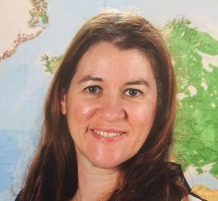
Sonya Fiset
sonya.fiset@recitmst.qc.ca

Slide 3

Plan
-Présentation de Scratch
-Pourquoi programmer?
-Exploration mains sur les touches
-Ressources
-Badge
Source

Slide 4
Présentation de Scratch
-Logiciel libre, gratuit et en ligne
-Développé par le MIT
-Programmation par blocs
-Avec ou sans compte
-Quelques robots dont Makey Makey (autre atelier)

Slide 5
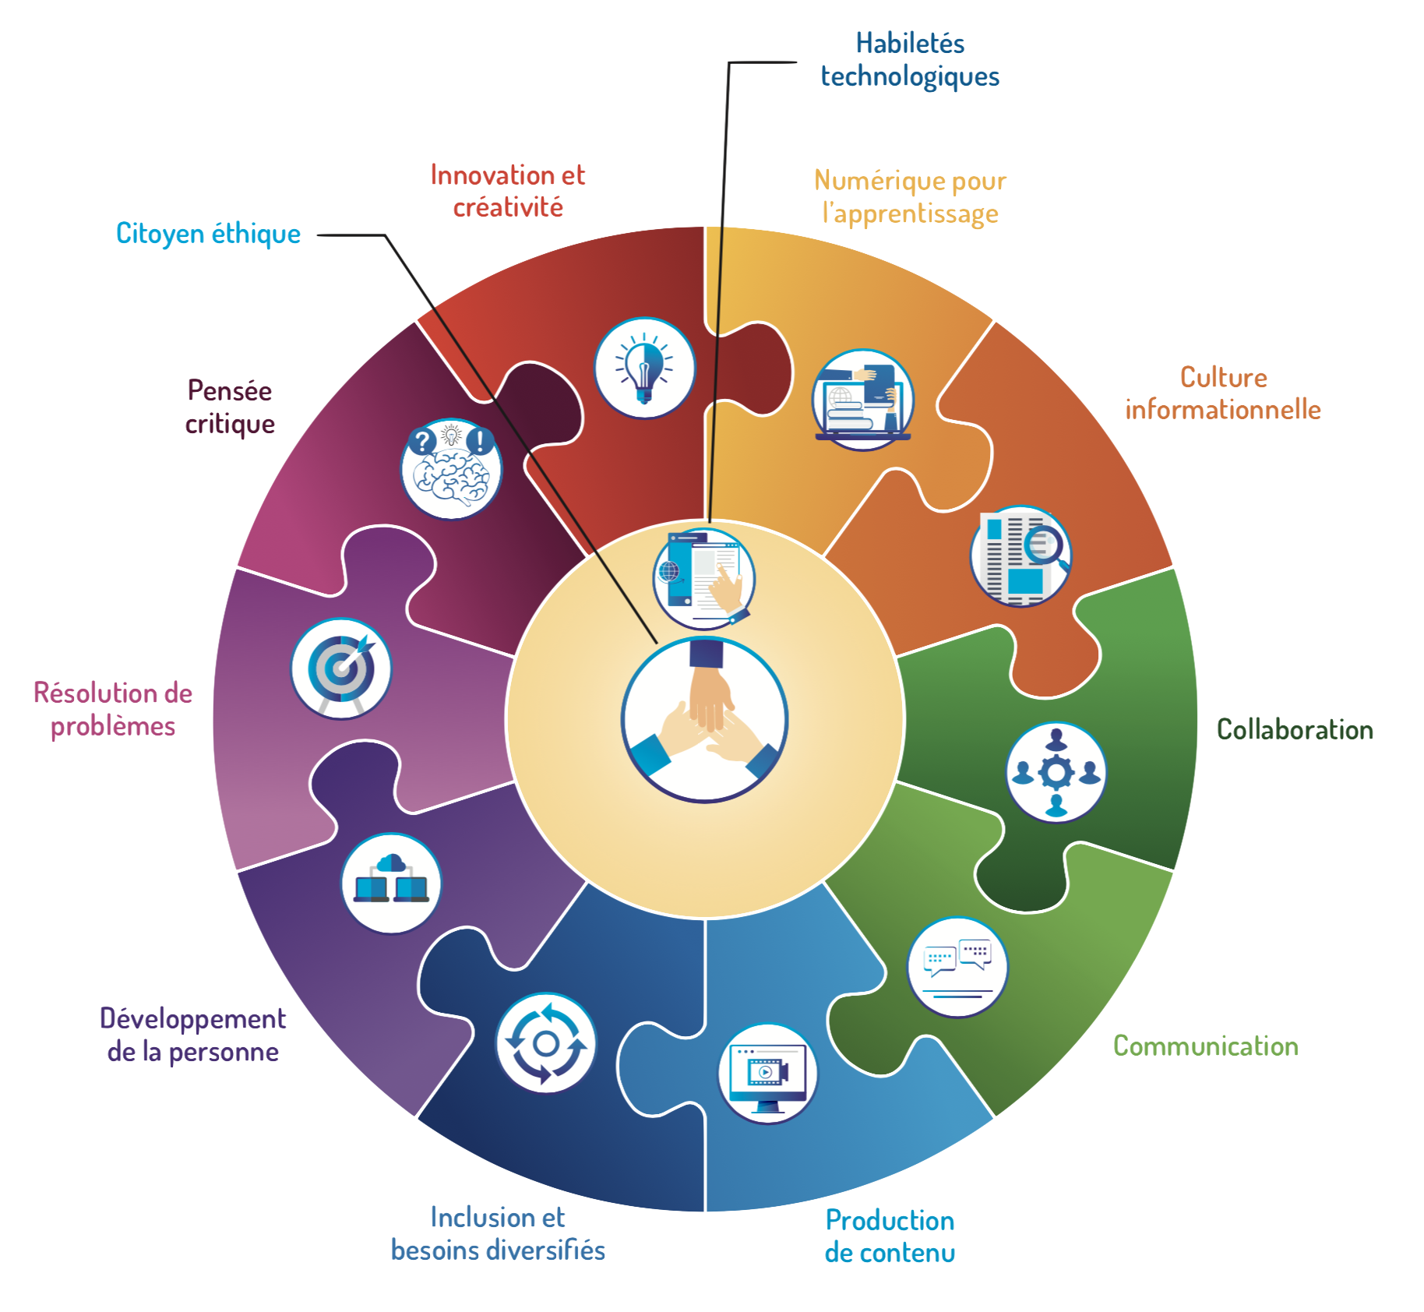
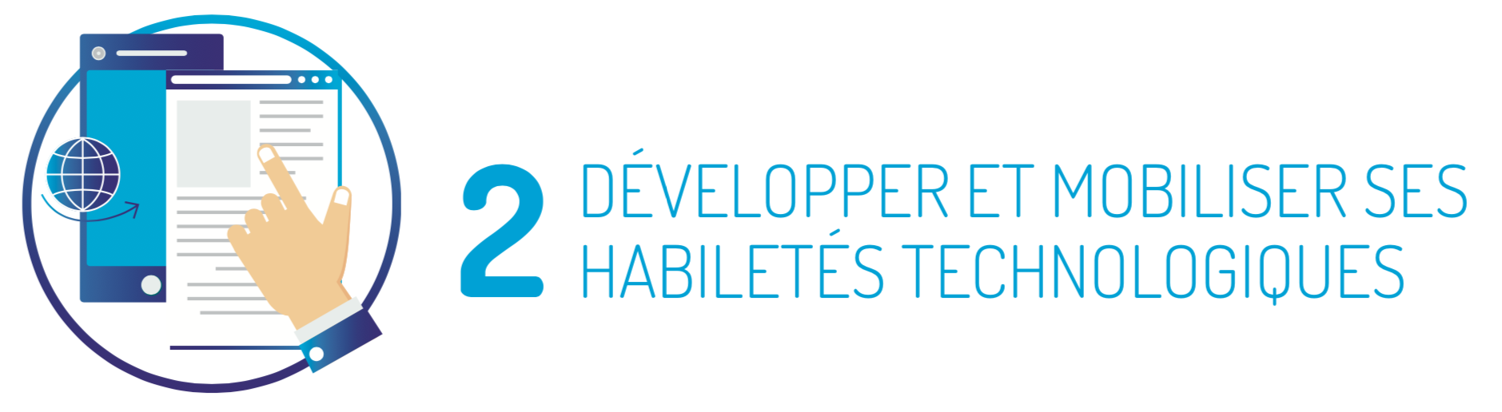
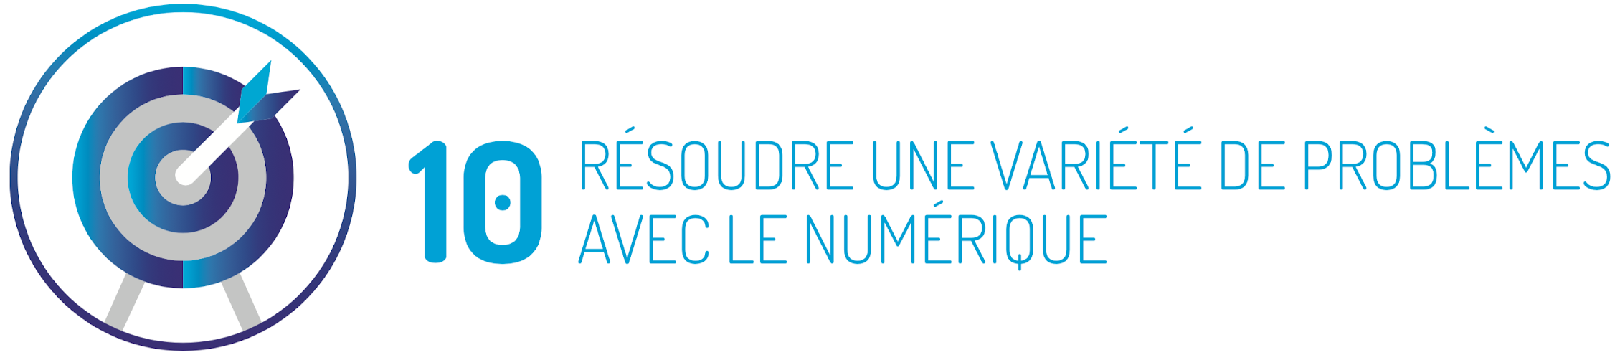
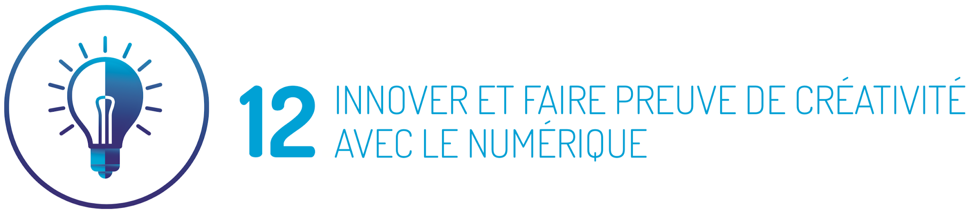
Pourquoi programmer?
Cadre de référence de la compétence numérique
Notes:
http://www.education.gouv.qc.ca/dossiers-thematiques/plan-daction-numerique/cadre-de-reference-de-la-competence-numerique/

Slide 6
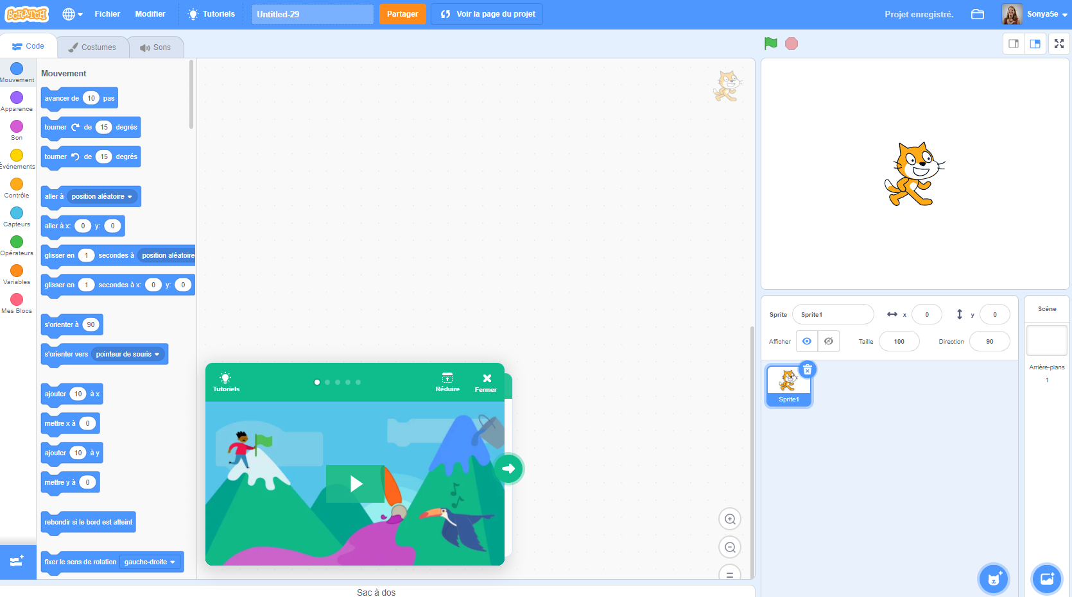

S’initier à la programmation Scratch
Blocs de programmation
Script
Scène d’animation
Scratch : https://scratch.mit.edu/
www.scratch.mit.edu
Arrière-plan
Sprite
Notes:
https://scratch.mit.edu/

Slide 7
S’initier à la programmation Scratch
0. Tutoriels
4. Démarrer le programme avec le drapeau vert.
3. Déplacer les blocs ici.
Scratch : https://scratch.mit.edu/
0. Tutoriels
2. Choisir l’arrière-plan.
1. Choisir le ou les sprite(s).
Notes:
https://scratch.mit.edu/

Slide 8
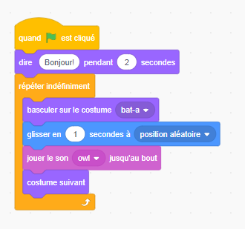
📑 Défi : Créer avec Scratch (langue)
🔗 Programme Scratch 🔗Tutoriel sur vidéo
🔗 Programme avec dialogue (évènement Kreocode)
0. Débuter avec un bloc drapeau.
Choisir un personnage (Sprite).
Choisir d’un arrière-plan.
Choisir le costume du Sprite.
Écrire un dialogue.
Utiliser un « Déplacement ».
Ajouter un « Son ».
Animer le changement de costume.
Répéter.
Notes:
Au besoin: référentiels par types de blocs

Slide 9
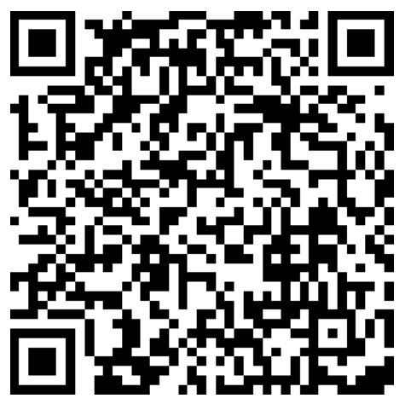
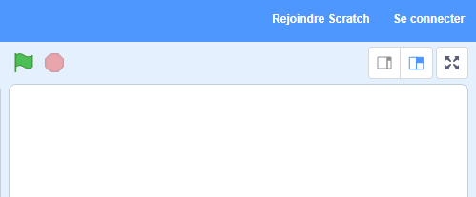
Expérimentation
Partager le lien de votre programme à l’aide de ce DigiPad.
Créer votre compte Scratch
Notes:
https://monurl.ca/lienscratch

Slide 10
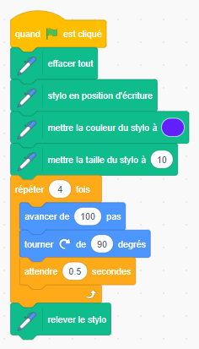
📑 Dessiner avec l’outil « stylo » (mathématique)
🔗 Programme Scratch
🔗 Fiche élève (Frise) 🔗 Guide enseignant (Frise)
0. Démarrer avec un bloc de départ.
Choisir un personnage (Sprite).
Répéter 4 fois.
Avancer.
Tourner.
Ajouter les blocs « stylo ».

Slide 11
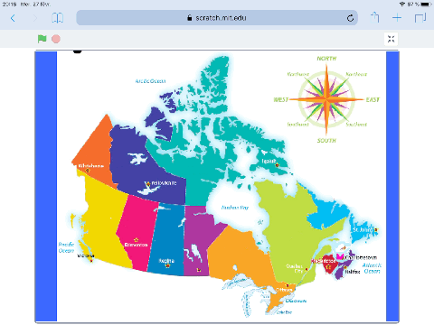
📑 Carte du Canada (univers social)
🔗 Programme Scratch
🔗Pour démarrer (cliquer et remixer)

Slide 12
📑 Ressources
Autoformations sur Campus RÉCIT :
Scratch pour tous et Scratch en mathématique
Padlet de ressources Scratch au primaire et Scratch au secondaire
Guide et défis en univers social - page programmation RÉCITUS
Cartes tutoriels Scratch (français - english)
Ressources Scratch - dont les référentiels par types de blocs
Cahier pour animation sur l’Halloween

Slide 13
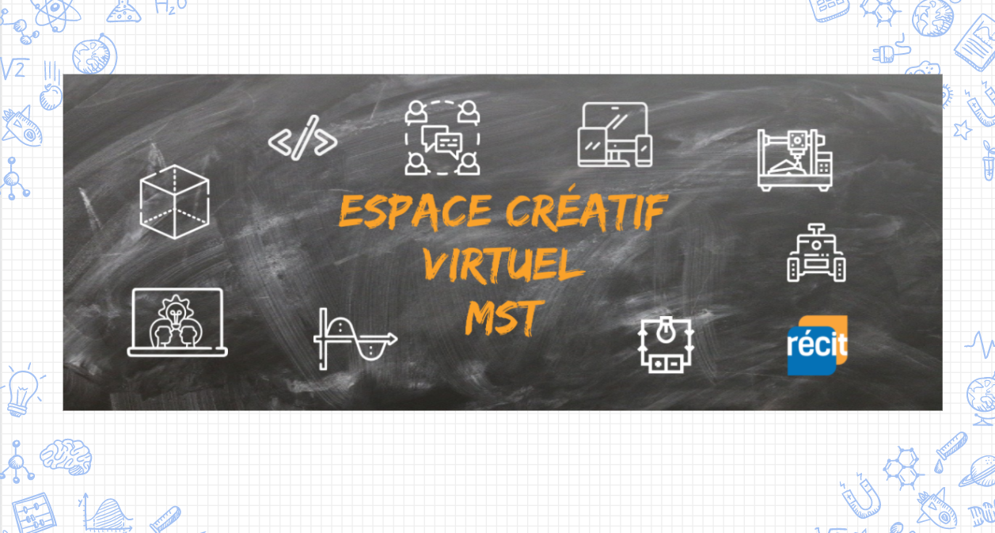
L’équipe du RÉCIT MST est disponible
les mercredis matins de 9 h à 11 h 30.
Lien vers notre salle de vidéoconférence :
http://recitmst.qc.ca/ecv-zoom
Toutes les informations: recitmst.qc.ca/ecv
Notes:
Salle de vidéoconférence : https://recitmst.qc.ca/ecv-zoom

Slide 14


Notes:
MAM
kreocode.ca

Slide 15


📑 Badge « Découverte »
Créer compte gratuit sur Campus RÉCIT;
  Valider le courriel, se connecter;
S’inscrire à l’autoformation
« Scratch pour tous »;
Voir cette page.
Note : le lien sera disponible que quelques heures.
Notes:
https://campus.recit.qc.ca/enrol/index.php?id=177

Slide 16

MERCI !
Des questions?
equipe@recitmst.qc.ca
Page Facebook
Twitter
Chaîne YouTube
Ces formations du RÉCITMST sont mises à disposition, sauf exception, selon les termes de la licence Licence Creative Commons Attribution - Pas d’Utilisation Commerciale - Partage dans les Mêmes Conditions 4.0 International.
Notes:
Message à l’équipe : equipe@recitmst.qc.ca

